Slide 1

Redução da dimensionalidade em bigdata
Lucca de Castro Machado – 32292783
Prof. Dr. Anderson Borba

Slide 2
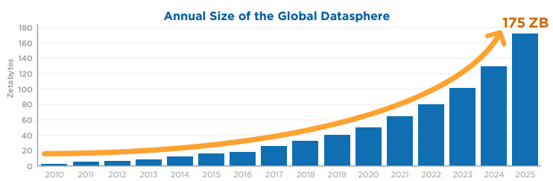
Introdução
Problemas
Crescimento exponencial dos dados
Fonte: https://www.seagate.com/files/www-content/our-story/trends/files/idc-seagate-dataage-whitepaper.pdf

Slide 3


Introdução
Problemas
Processamento de dados
Espaço de armazenamento

Slide 4




Introdução
Objetivo principal
Técnicas de redução da dimensionalidade
PCA
Kernel PCA
PCA
LDA
Base de dados
não
estruturado
Base de dados estruturado

Slide 5

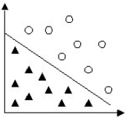


Background Teórico
PCA (Principal Component Analysis)
Extração de características
Aprendizagem não supervisionada
Processamento de dados lineares

Slide 6
Background Teórico
LDA (Linear Discriminant Analysis)
Seleção de características
Aprendizagem supervisionada
Processamento de dados lineares

Slide 7
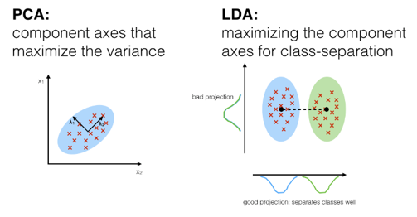
Background Teórico
Fonte: https://sebastianraschka.com/Articles/2014_python_lda.html

Slide 8
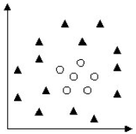
Background Teórico
Kernel PCA
Extração de características
Aprendizagem não supervisionada
Processamento de dados não lineares

Slide 9
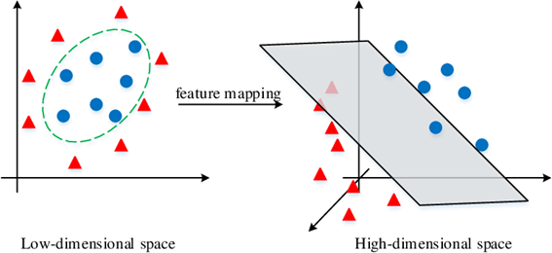
Background Teórico
Fonte: https://www.semanticscholar.org/paper/Software-defect-prediction-based-on-kernel-PCA-and-Xu-Liu/fe246ded4da28ab5668f799fb08cb32a797c009e

Slide 10



Procedimentos metodológicos
Bases de dados utilizadas
$50
Adult data set
50 mil registros
15 atributos
House prices
22 mil registros
21 atributos
Imagens
200 imagens
31,6 MB

Slide 11
Procedimentos metodológicos
Hardware
Sotfwares
AMD Ryzen 7 5700G 3.80 GHz
Memória RAM 32GB (2x16) DDR4 3600MHz
SSD 512GB
Leitura 3100MBs
Gravação 1500MBs
Jupyter Notebook 6.5.2
Python 3.10.2
Bibliotecas:
Time
Panda
Seaborns
Matplotlib
Sklearn

Slide 12
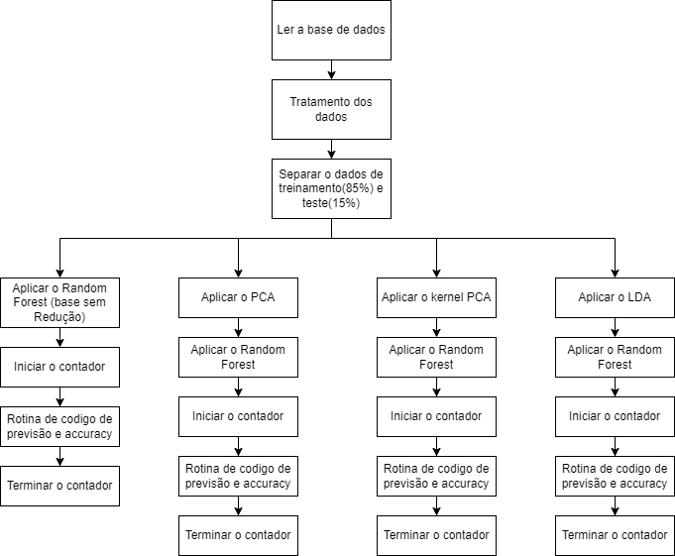
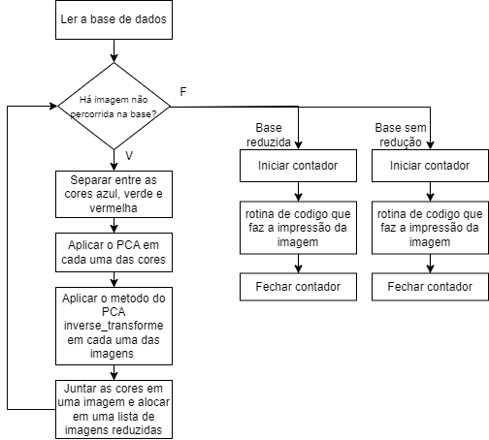
Procedimentos metodológicos
Base de dados
Não
estruturado
Base de dados estruturado

Slide 13
Resultados
Bases de dados estruturado - Classificação
Base sem redução da dimensionalidade
Base reduzida pelo LDA
Taxa de acerto | Tempo de execução
0.9404 | 2.563
n_components | Taxa de acerto | Tempo de execução
1 | 0.8908 | 2.981
Base reduzida pelo PCA
Base reduzida pelo kernel PCA
n_components | Taxa de acerto | Tempo de execução
14 | 0.9404 | 2.341
12 | 0.9404 | 2.303
10 | 0.9404 | 2.244
8 | 0.9404 | 2.349
6 | 0.9404 | 2.401
4 | 0.9404 | 2.474
2 | 0.9404 | 2.821
n_components | Taxa de acerto | Tempo de execução
14 | 0.9396 | 2.201
12 | 0.9384 | 2.274
10 | 0.9355 | 2.311
8 | 0.9312 | 2.383
6 | 0.9304 | 2.424
4 | 0.9186 | 2.481
2 | 0.8972 | 2.868

Slide 14
Resultados
Bases de dados estruturado - Regressão
Base sem redução da dimensionalidade
Base reduzida pelo LDA
Taxa de acerto | Erro | Tempo de execução
0.875 | 76620 | 274.181
N_components | Taxa de acerto | Erro | Tempo de execução
16 | 0.881 | 76.323 | 275.234
14 | 0.871 | 77.894 | 288.409
12 | 0.852 | 84.612 | 274.185
10 | 0.850 | 84.187 | 271.937
8 | 0.823 | 91.019 | 265.443
6 | 0.800 | 97.137 | 261.267
4 | 0.781 | 102.447 | 255.100
2 | 0.762 | 108.197 | 253.292
Base reduzida pelo PCA
Base reduzida pelo kernel PCA
N_components | Taxa de acerto | Erro | Tempo de execução
16 | 0.881 | 74.811 | 274.498
14 | 0.875 | 77.400 | 278.630
12 | 0.865 | 78.189 | 268.266
10 | 0.829 | 89.368 | 264.268
8 | 0.813 | 89.841 | 257.877
6 | 0.763 | 105.411 | 253.703
4 | 0.666 | 135.690 | 252.057
2 | 0.632 | 143.166 | 245.153
N_components | Taxa de acerto | Erro | Tempo de execução
16 | 0.716 | 90.505 | 305.011
14 | 0.705 | 95.932 | 297.465
12 | 0.688 | 101.872 | 269.198
10 | 0.666 | 102.646 | 273.449
8 | 0.659 | 107.767 | 277.718
6 | 0.597 | 119.540 | 260.827
4 | 0.530 | 141.316 | 248.274
2 | 0.463 | 159.849 | 237.248

Slide 15
Resultados
Bases de dados não estruturado - 200 Imagens
Base sem redução da dimensionalidade
Tamanho em MB | Tempo de impressão
31,6 | 26.153
Base reduzida pelo PCA
N_components | Tamanho em MB | Tempo de impressão
100 | 4,45 | 20.521
50 | 4,21 | 19.842
20 | 3,68 | 17.987
5 | 2.80 | 17.130

Slide 16
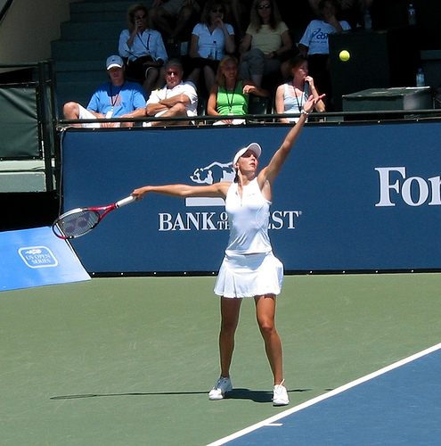
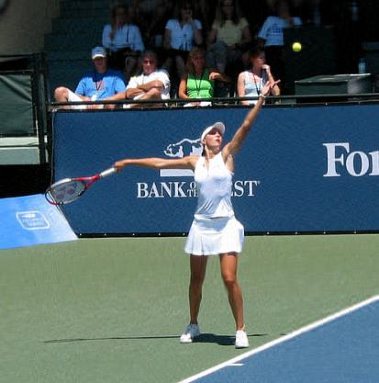

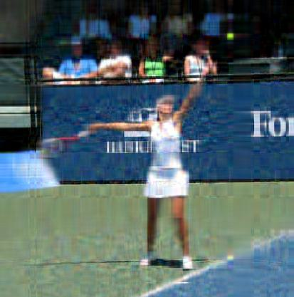
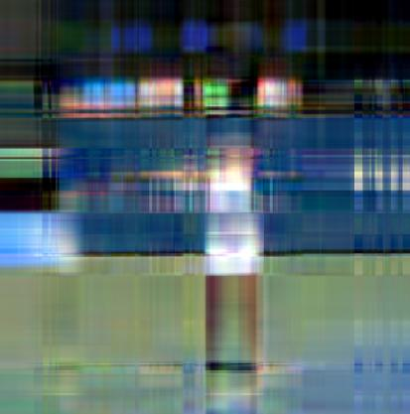
Resultados
Analisando uma imagem
N_components | - | 100 | 50 | 20 | 5
Armazenamento | 139KB | 36KB | 35,5KB | 32,3KB | 25KB
Variância | - | 0.987 | 0.965 | 0.913 | 0.776

Slide 17
Considerações finais
Na base de classificação, o algoritmo PCA teve resultados melhores, não perdendo informações que faria o a precisão do Random Forest decrescer e aumentando a performance em 12.5% nos melhores dos seus parâmetros.
Na base de regressão, o algoritmo mais eficaz foi o LDA, perdendo em média de 10.29% da precisão calculada pelo Random Forest, resultando melhor precisão em comparado com o PCA e Kernel PCA que teve uma perda de informação de 22.80% e 33.94% respectivamente
O kernel PCA teve resultados satisfatórios na base de classificação, porém para haver total do seu desempenho, a base teria que ser não-linear, diferentes das bases testadas.
Na base de imagens, o melhor resultado que tivemos foi com o parâmetro PCA n_components = 100, que teve uma diminuição de armazenamento de sua base de 85.9%, um aumento na velocidade da sua impressão de 21.6%, tudo isso perdendo somente 1.30% de suas informações.

Slide 18



Dúvidas?
https://www.linkedin.com/in/lucca-de-castro-machado/
lucca465@gmail.com
Lucca de Castro Machado - 32292783

Slide 19
Referências
ANOWAR, Farzana; SADAOUI, Samira; SELIM, Bassant. Conceptual and empirical comparison of dimensionality reduction algorithms (PCA, KPCA, LDA, MDS, SVD, LLE, ISOMAP, LE, ICA, t-SNE). Computer Science Review. Montreal, Canada, p. 1-13. jan. 2021.
H., Telgaonkar Archana; SACHIN, Deshmukh. Dimensionality Reduction and Classification through PCA and LDA. International Journal Of Computer Applications. Aurangabad, p. 0975-8887. jul. 2015.
Belarbi, Mohammed Amin & Saïd, Mahmoudi & Belalem, Ghalem. (2017). PCA as Dimensionality Reduction for Large-Scale Image Retrieval Systems. International Journal of Ambient Computing and Intelligence. 8. 14. 10.4018/IJACI.2017100104.

